Slide 1
Un assetto Moodle per l’esame online di un corso di programmazione
F. Cardone, S. Rabellino, L. Roversi Dipartimento di Informatica, Università di Torino {felice.cardone,sergio.rabellino,luca.roversi}@unito.it

Slide 2
Il contesto
Il corso di Programmazione 1 è collocato al primo semestre del primo anno del Corso di Laurea Triennale in Informatica presso il Dipartimento di Informatica dell’Università di Torino.
Viene svolto in parallelo a corsi di Matematica Discreta e Logica e di Calcolo Matriciale e Ricerca Operativa, nei quali vengono fornite agli studenti le basi della combinatoria, la manipolazione dei connettivi logici classici e dei quantificatori, con il principio di induzione nelle sue varie forme, e le principali operazioni su matrici con le relative tecniche di manipolazione.
Il linguaggio di riferimento per il corso è Java.
L’insegnamento consiste di 48 ore di lezioni frontali, esercitazioni libere (12 ore) ed un Laboratorio (30 ore).

Slide 3
I contenuti
prima parte, discorsiva e generale, sul pensiero computazionale
struttura della memoria e assegnamento;
controllo strutturato;
metodologia di dimostrazione di correttezza attraverso invarianti di ciclo (interazioni con il corso di Matematica Discreta e Logica per il Principio di Induzione);
metodi, in particolare metodi ricorsivi con altre occasioni di applicazione del Principio di Induzione.
programmazione su array, anche multipli (interazioni con il corso di Calcolo Matriciale).

Slide 4
Valutazione dell’apprendimento
Oltre ad attività individuali di autovalutazione mediante quiz somministrati attraverso Moodle, l’esame consiste di quattro tipi d’esercizi:
programmazione iterativa su array e matrici;
programmazione ricorsiva su array
uso di un parametro numerico per delimitare segmenti iniziali, segmenti finali, o partizioni nel caso di ricorsione dicotomica;
correttezza di un metodo iterativo o ricorsivo assegnato
applicazione guidata del Principio di Induzione
corretta formulazione del caso base e del passo induttivo, con le relative giustificazioni.
descrizione della gestione dello stack, dello heap durante l’esecuzione di un programma, spesso contenente uno o due metodi ricorsivi.

Slide 5
Valutazione dell’apprendimento in DaD
Prova svolta in remoto direttamente su una istanza Moodle.
Esercizio sulla dimostrazione di correttezza: testo della dimostrazione con lacune da riempire scegliendo opzioni presentate da un menu a discesa (meglio non usare gapfill)

Slide 9
Valutazione dell’apprendimento in DaD
Prova svolta in remoto direttamente su una istanza Moodle.
Esercizio sulla dimostrazione di correttezza: testo della dimostrazione con lacune da riempire scegliendo opzioni presentate da un menu a discesa (meglio non usare gapfill)
Esercizio sulla gestione della memoria: domanda a risposte multiple rivolte ai dettagli della gestione dei riferimenti, dei punti di rientro e dei valori comunicati tra i vari record di attivazione sulla pila.

Slide 11
u
v

Slide 13
Valutazione dell’apprendimento in DaD
Prova svolta in remoto direttamente su una istanza Moodle.
Esercizio sulla dimostrazione di correttezza: testo della dimostrazione con lacune da riempire scegliendo opzioni presentate da un menu a discesa (meglio non usare gapfill)
Esercizio sulla gestione della memoria: domanda a risposte multiple rivolte ai dettagli della gestione dei riferimenti, dei punti di rientro e dei valori comunicati tra i vari record di attivazione sulla pila.
Esercizi che richiedono lo sviluppo di codice Java e perciò anche la possibilità di compilazione: estensione con CodeRunner

Slide 14
Moodle + CodeRunner
CodeRunner è un plugin per Moodle che aggiunge un tipo di domanda «adaptive» che richiede allo studente di scrivere un programma ed eseguirlo (https://coderunner.org.nz/).
La valutazione della domanda può essere automatizzata sulla base del risultato dell’esecuzione.
Il plugin si avvale di un server dedicato in cui viene realizzato un ambiente protetto e sicuro (chiamato sandbox) entro cui ciascuno studente esegue – sempre attraverso Moodle – il proprio codice.

Slide 15
u

Slide 16
v

Slide 17
w

Slide 18
x

Slide 19
y

Slide 20
z

Slide 21


Slide 22
Moodle + CodeRunner
CodeRunner è un plugin per Moodle che aggiunge un tipo di domanda «adaptive» che richiede allo studente di scrivere un programma ed eseguirlo (https://coderunner.org.nz/).
La valutazione della domanda può essere automatizzata sulla base del risultato dell’esecuzione.
Il plugin si avvale di un server dedicato in cui viene realizzato un ambiente protetto e sicuro (chiamato sandbox) entro cui ciascuno studente esegue – sempre attraverso Moodle – il proprio codice.
Con opportune configurazioni, è possibile aggregare diversi server in modalità cluster (round-robin) al fine di supportare numeri significativi di domande/esami contemporanei.

Slide 23
Moodle + CodeRunner
Nella nostra configurazione, sono utilizzati 4 server (che Code Runner chiama Jobe Server) a supporto di Code Runner e sono stati erogati fino a 400 esami in contemporanea in modo efficace.

Slide 24
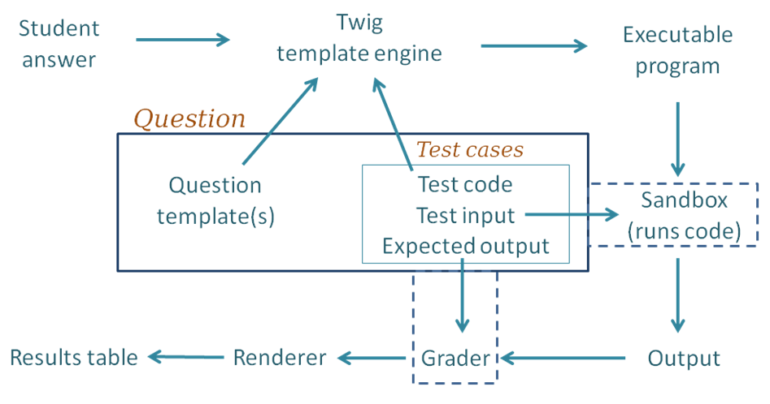
Moodle + CodeRunner
Architettura logica di Code Runner

Slide 25
Valutazione dell’esperienza DaD
Le lezioni in remoto facilitano la comunicazione di contenuti dettagliati, quando gli studenti sono molti o le aule non sono adatte;
le registrazioni ed i video permettono la fruizione asincrona delle lezioni, senza perdita significativa del contesto;
interazione con gli studenti poco flessibile;
necessità di precauzioni in sede di esame online (p. es., proctoring)
🤔 Non sappiamo ancora come viene percepita la DAD da studenti disabili:
necessità di migliorare il grado di accessibilità del materiale didattico

Slide 26
Grazie!

